Slide 1

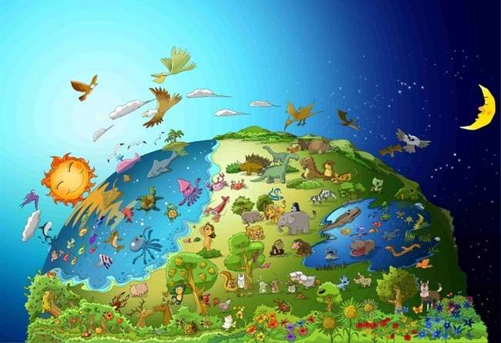

No.1 A Szó nak,-nek Isten
Isten
Készült
A világ

Slide 2


A mai Szó
Kezdetben Isten teremtett
az eget és a földet.
1Mózes 1:1

Slide 3
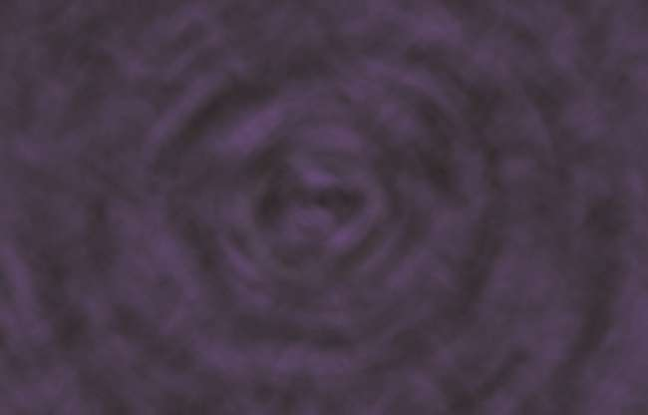
Kezdetben sötétség borult a felszínre.
Nem volt ember, nem volt fény. Nem volt semmi.

Slide 4
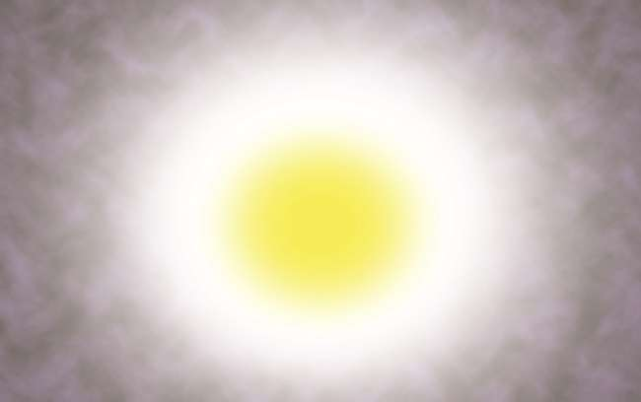
Isten azt mondta: Legyen világosság!
és volt világosság.

Slide 5
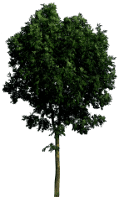



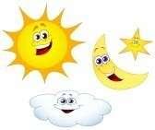
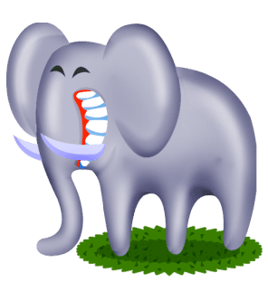
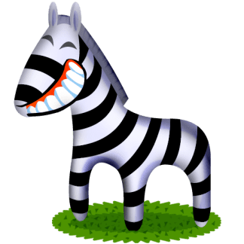
1
3
5
2
4
6
Az első napon Isten elválasztotta a világosságot a sötétségtől. Hat napig alkotta az egész világot.

Slide 6
Mindenféle állat és növény, madarak és halak tele vannak a földön, a tengerben és az égen. Isten megnézte mindazt, amit alkotott, és azt mondta: „Nagyon jó!”

Slide 7


A mai lecke
Ki teremtette a világot?
Isten teremtette a világot.
Ki tartja rendben a világot?
Isten tartja rendben a világot.
A világ nem magától jött létre.
A világ nem mozgatható meg magától.
Emlékeznünk kell arra, hogy Isten teremtette az egész világot, és továbbra is irányítja őket.

Slide 8
Ki az Isten?
Ő van...
a teremtő, aki az egész világot megteremtette, beleértve engem is.

Slide 9
Mai kvíz
Mivel teremtette Isten a világot?
① kő
② víz
③ por
④ szót
④ szót

Slide 10
A mai Szó
Kezdetben Isten teremtett
az eget és a földet.
1Mózes 1:1

Slide 11

Bible Kids No.2 The Word of God
Megették a tiltott gyümölcsöt

Slide 12
A mai Ige
Isten az embert a maga képmására teremtette, Isten képmására teremtette;
férfinak és nőnek teremtette őket.
Genesis 1:27

Slide 13

Ádám és Éva volt a legjobb teremtmény Isten teremtményei között.
Mert Isten képmására teremtettek.

Slide 14

Isten azt mondta az embernek: "Ehetsz a kert bármely fájáról, de a jó és rossz tudásának fájáról nem szabad enned, mert ha eszel róla, biztosan meghalsz ."

Slide 15

De a kígyónak álcázott Sátán megkísértette Évát.
Végül Éva megette a gyümölcsöt.

Slide 16

És Éva egy másikat adott Ádámnak.
Ádám is megette.

Slide 17

Isten kiűzte őket az Édenből, mert nem hallgattak Istenre.
Ettől kezdve a Bűn jött a világra.

Slide 18
A mai lecke
A bűn azért jött a világba, mert Ádám és Éva nem engedelmeskedtek Isten parancsának.
Engedelmeskedem Isten szavának?
Ha hiszek Istenben, engedelmeskednem kell Isten szavának.

Slide 19
Isten?
Isten..
Nem szereti az engedetlenséget.
Áldja azt az embert, aki engedelmeskedik szavának.

Slide 20
Mai kvíz
Mit mondott Isten, hogy ne egyen az emberiségnek?
① gyümölcs
② hús
③ zöldség
④ a jó és a rossz tudásának gyümölcse
④ a jó és a rossz tudásának gyümölcse

Slide 21
A mai Ige
Isten az embert a maga képmására teremtette, Isten képmására teremtette;
férfinak és nőnek teremtette őket.
Genesis 1:27

Slide 22

No.3 Isten Igéje
Noé készített egy nagy hajót (bárkát) a Magas-hegyen

Slide 23
A mai Szó
Az ÚR ezt mondta Noénak: Menj be a bárkába te és az egész családod, mert igaznak találtam ebben a nemzedékben.
(1Mózes 7:1)

Slide 24

Isten látta, hogy a földön minden ember elrontotta útjait. Isten ezt mondta Noénak: „Elpusztítom az embereket és a földet is. Csinálj egy nagy hajót a hegyen!

Slide 25

Noé elkezdett hajót építeni a hegyen, ahogy Isten parancsolta neki. Az emberek azt hitték, hogy megőrült.

Slide 26

Noé mindenféle teremtményt beengedett a hajóba Noé 8 családtagjával, ahogy Isten parancsolta.

Slide 27

Az eső 40 napig szakadt a földre, ahogy Isten mondta.

Slide 28

Végül a földet víz borította. Minden élőlény, amely a földön mozgott, meghalt. Csak Noé maradt, és azok, akik vele voltak a bárkában.

Slide 29
A mai lecke
Az emberek nem hallgattak Noéra, aki esélyt adott nekik, hogy megmeneküljenek egy nagy árvíztől.
Csak azt mondták, hogy Noah megőrült
Amikor átadod az evangéliumot barátaidnak, előfordulhat, hogy nem hallgatnak rád jól.
De a végén tudni fogják, hogy Isten szava igaz.

Slide 30
Istenem ?
Isten..
Isten gyűlöli a bűnt, és megítéli a bűnt.

Slide 31
Mai kvíz
Mit mondott Isten Noénak, hogy készítsen?
① Egy hajó (bárka)
① Egy hajó (bárka)
② egy autó
③ Egy ház
④ Egy kerékpár

Slide 32
A mai Ige
Az ÚR ezt mondta Noénak: Menj be a bárkába te és az egész családod, mert igaznak találtam ebben a nemzedékben.
1Móz 7:1

Slide 33

4. sz. Isten Igéje
A szivárvány Isten szövetsége volt

Slide 34
A mai Szó
Valahányszor megjelenik a szivárvány a felhők között, látni fogom, és emlékezni fogok az örök szövetségre Isten és a földön élő mindenféle élőlény között."
Genesis 9:16

Slide 35

Minden élőlényt kiirtottak, csak Noé és azok maradtak meg, akik vele voltak a bárkában.

Slide 36

40 napig folyamatosan esett az eső a földön.

Slide 37

Miután elállt az eső, Noé kiküldött egy galambot.
A galamb friss olajfalevéllel a csőrében tért vissza hozzá. Noé tudta: „A víz visszahúzódott a földből!”

Slide 38

Noé kijött a családjával, és imádta Istent. "Köszönjük Istennek, hogy új világot adott nekünk."

Slide 39

Isten szivárványt mutatott neki a szövetség és az áldás jeleként. "Élj boldogan az új világban!"

Slide 40
A mai lecke
Isten megmentette Noét és családját.
Isten megígérte, hogy megáldja őket, és új világot teremt általuk.
Isten is megmentett minket Jézus által.
Hinnünk kell, hogy Isten rajtunk keresztül teremti meg új világát.

Slide 41
Jahve Isten?
Jahve isten..
Jahve Isten a mi Atyánk, aki megmenti és bőségesen megáldja szeretett gyermekeit, ha hiszünk benne.

Slide 42
Mai kvíz
Mit küldött Noé, hogy lássa, a föld kiszáradt?
① Sas
② Veréb
③ Galamb
③ Galamb
④ Kacsa

Slide 43
A mai Ige
Valahányszor megjelenik a szivárvány a felhők között, látni fogom, és emlékezni fogok az örök szövetségre Isten és a földön élő mindenféle élőlény között."
Genesis 9:16

Slide 44

No.5 A Szó nak,-nek Isten
Emberek, akik építettek
Bábel tornya

Slide 45
A mai Ige
Ezért nevezték Bábelnek – mert ott az ÚR összezavarta
az egész világ nyelve. Onnan szórta szét őket az ÚR
az egész föld színén.
Genesis 11:9

Slide 46
Az emberek nagyobbak és híresebbek akartak lenni Istennél. Így hát elkezdtek egy magas tornyot építeni.

Slide 47

Így teljesen felépítették a tornyot.
„Mutassuk meg magunkat a világnak. Nagyon szuperek vagyunk!”

Slide 48


?
?
Amikor azonban Isten látta arroganciájukat, összezavarta a nyelvüket, így nem fogják megérteni egymást.

Slide 49

Mivel nem tudták megérteni egymást, nem tudtak együtt dolgozni. Végül szétszóródtak a föld színén. Eddig a világ nyelvei különböznek egymástól.

Slide 50
A mai lecke
Az emberek nagyobbak és magasabbak akarnak lenni Istennél.
Ezt az elmét „arroganciának” nevezik.
Isten gyűlöli az „arroganciát”.
Az arrogancia ellentéte az „alázat”.
„Alázatosnak” kell lennünk Isten előtt, hogy kedveskedjünk Neki.

Slide 51
Jahve Isten?
Jahve isten..
Jahve Isten nagyobb és bölcsebb nálunk.
Nem lehetünk bölcsebbek Istennél, még akkor sem, ha minden bölcsességünket egyesítjük.

Slide 52
Mai kvíz
Miért nem tudták befejezni a tornyot?
① Isten okozta az özönvizet, amikor ők csinálták
② Isten tüzet gyújtott, amikor kiütötték.
③ Isten földrengést teremtett, amikor ők csinálták.
④ Isten arra teremtette őket, hogy ne értsék meg egymást, amikor sikerült.
④ Isten arra teremtette őket, hogy ne értsék meg egymást, amikor sikerült.

Slide 53
A mai Szó
Ezért nevezték Bábelnek – mert ott az ÚR összezavarta
az egész világ nyelve. Onnan szórta szét őket az ÚR
az egész föld színén.
Genesis 11:9

Slide 54
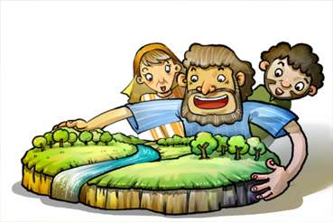
6. sz. Isten Igéje
Isten hívta Ábrahámot

Slide 55
A mai Ige
Az ÚR ezt mondta Ábrámnak: Hagyd el országodat, népedet és a te népedet
az atyai házhoz, és menj arra a földre, amelyet megmutatok neked.
1Móz 12:1

Slide 56

A káldeusok Ura volt a bálványimádó város.
Ábrahám ott született és élt.

Slide 57

Egy napon az Úristen ezt mondta neki: "Hagyd el országodat, és megáldalak."

Slide 58

Bár Ábrahám nem tudta, hová menjen, engedelmeskedett Isten szavának, és elment, ahogy az Úr mondta neki.

Slide 59



Sok nehéz dolgot szenvedett el utazása közben, de Isten biztonságban megvédte.

Slide 60

Végül Ábrahám megérkezett Kánaán földjére. Ott lakott. "Köszönöm Istenem."

Slide 61
A mai Lecke
Ábrahám Isten szavának engedelmeskedve hagyta el szülővárosát.
Így mi hinni kell Istenben és engedelmeskedni az Ő szavának.
Bennünk kell a vágy, hogy bármikor engedelmeskedjünk Isten szavának.

Slide 62
Jahve Isten?
Jahve Isten….
Ő a mi Atyánk, aki ígéretét bármi áron betartja.

Slide 63
Mai kvíz
Hol született Ábrahám?
① Kánaán
② Haran
③ Izrael
④ A káldeusok Ura
④ A káldeusok Ura

Slide 64
A mai Szó
Az Úristen azt mondta Ábrámnak: Hagyd el országodat, népedet és atyád házanépét, és menj arra a földre, amelyet megmutatok neked.
1Móz 12:1

Slide 65

7. sz Isten Igéje
Izsák, az Ígéret Fia

Slide 66
A mai Szó
Ábrahám száz éves volt, amikor fia, Izsák megszületett neki.
Genesis 21:5

Slide 67

Isten megígérte Ábrahámnak, hogy Isten annyi gyermeket ad neki, mint csillagok az éjszakai égbolton.
De 100 éves koráig nem volt gyereke.

Slide 68

Egy napon Isten kivezette Ábrahámot éjjel.
„Nézz fel az égre. Meg tudod számolni a csillagokat?"

Slide 69
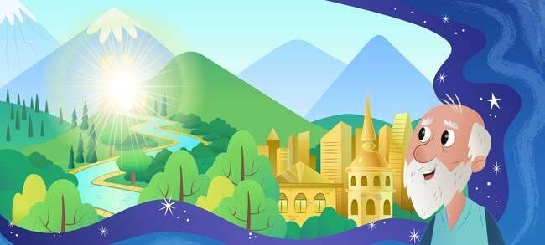
Isten megígérte neki, hogy a gyönyörű földet is odaadja.

Slide 70
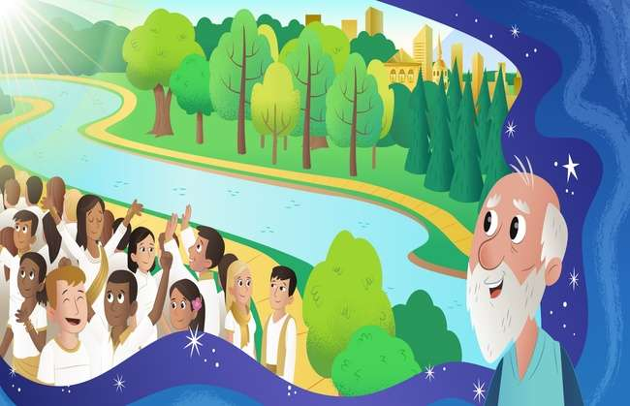
„Annyi lesz a gyermekeid, mint a csillagok az égen, és a homok a tengerparton.” Ábrahám hitt az Úr ígéretében.

Slide 71

Isten megtartotta ígéretét. Sára fiút szült Ábrahámnak. Ábrahám adta az Izsák nevet, ami örömet jelent .

Slide 72
A mai Lecke
Ábrahám valóban hitt Isten ígéretében, bár számára ez lehetetlennek tűnt.
Isten nagyon boldog volt, amikor látta Ábrahám hitét. Isten neki adta Izsákot, a megígért fiút.
Isten minden bizonnyal teljesíti ígéretét, még akkor is, ha számunkra lehetetlennek tűnt.

Slide 73
Isten…
Isten...
Mindenható (mindenre képes)

Slide 74
Mai kvíz
Hány éves volt Ábrahám, amikor megszületett Izsák?
① 90
② 80
③ 70
④ 100
④ 100

Slide 75
A mai Ige
Ábrahám száz éves volt, amikor fia, Izsák megszületett neki.
(1Mózes 21:5)

Slide 76

8. sz Isten Igéje
Ábrahám felajánlotta Izsákot Istennek

Slide 77
A mai Ige
Akkor ezt mondta Isten: „Vedd a fiadat, egyetlen fiadat, Izsákot, akit szeretsz,
és menj Mória vidékére. Ott áldozd fel őt égőáldozatul
az egyik hegyen, amiről mesélek.
1Móz 22:2

Slide 78

Egy napon Isten azt mondta Ábrahámnak:
„A te egyetlen fiadat ajánld fel nekem égőáldozatul.”

Slide 79

Ábrahám annyira szerette Izsákot, hogy nehéz volt, amikor meghallotta Istentől. De úgy döntött, hogy engedelmeskedik Istennek.

Slide 80

Ábrahám megkötözte Izsákot, lefektette az alterre, és megpróbálta megölni. Abban a pillanatban,

Slide 81

„Ábrahám, Ábrahám, ne öld meg! Ne csinálj vele semmit. Most már tudom, hogy féled és szereted Istent." Ez volt az a próbatétel, amelyet Isten tett Ábrahámmal.

Slide 82

"Köszönöm Istenem!" Isten örömmel fogadta Ábrahám hitét. Isten minden hívő ősévé tette.

Slide 83
A mai lecke
Ábrahám nagyon szerette Izsákot, de sokkal fontosabb volt számára, hogy engedelmeskedjen Isten Igéjének.
Jobban kell szeretnem Istent, mint bármi mást, és jobban, mint bármely más embert a világon.

Slide 84
Isten?
Isten..
Atyánk, aki megerősíti hitünket a próba által.

Slide 85
A mai Kvíz
Mit mondott Isten Ábrahámnak, hogy áldozzon égőáldozatul?
① Fiam
① Fiam
② Feleség
③ Kutya
④ bárány

Slide 86
A mai Ige
Akkor ezt mondta Isten: „Vedd a fiadat, egyetlen fiadat, Izsákot, akit szeretsz,
és menj Mória vidékére. Ott áldozd fel őt égőáldozatul
az egyik hegyen, amiről mesélek.
1Móz 22:2

Slide 87

No.9 A Szó nak,-nek Isten
Isaac nem veszekedett

Slide 88
A mai Ige
Onnan továbbment, és ásott egy másik kutat, és senki sem veszekedett miatta.
Rehobótnak nevezte el, mondván: „Most az ÚR helyet adott nekünk
és virágozni fogunk a földön."
Genesis 26: 22

Slide 89
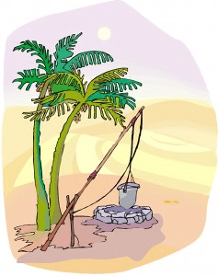
A kutak voltak így fontos, mert ők tudott kap friss víz a sivatagban. Izsák apja örökölte a kutakat.

Slide 90

A filiszteusok azonban irigyelték őt. Tehát megtöltötték a kutakat földdel.

Slide 91
De Isaac nem veszekedett velük. Elköltözött és kutat ásott. Egy édesvizű kutat fedezett fel.

Slide 92

Ekkor a többiek elvitték Izsáktól a kutat. De ő sem veszekedett velük.

Slide 93

Isten áldotta Izsákot. Megint ásott egy másik kutat. Isten friss vizet adott neki onnan. Izsák alteret épített és hálaáldozatot adott.

Slide 94
A mai lecke
Izsák nem veszekedett azokkal, akik elvették a kútját.
Isten áldotta Izsákot.
Nem is kell veszekednünk másokkal.
Szeretnünk kell és meg kell bocsátanunk másoknak.

Slide 95
Isten??
Isten….
Utálja azokat, akik veszekednek másokkal.
Ő azokat szereti, akik szeretik egymást.

Slide 96
A mai kvíz
Miért szenvedett nehéz időszakot Izsák?
① ház
② bárány
③ jól
③ jól
④ család

Slide 97
A mai szó
Onnan továbbment, és ásott egy másik kutat, és senki sem veszekedett miatta.
Rehobótnak nevezte el, mondván: „Most az ÚR helyet adott nekünk
és virágozni fogunk a földön."
Genesis 26: 22

Slide 98

No.10 A Szó nak,-nek Isten
Ézsau eladta az elsőszülöttségi jogot
az egy tál piros pörkölthöz

Slide 99
A mai Ige
Aztán Jákób adott Ézsaunak kenyeret és lencsefőzeléket.
Evett és ivott, majd felkelt és elment.
Ézsau tehát megvetette elsőszülöttségi jogát.
1Móz 25:34

Slide 100

Izsák felesége, Rebeka ikreket szült. Az első fiú neve Ézsau, a második pedig Jákob.

Slide 101

Ézsau szeretett vadászni. Szóval szerette a szabadtéri tevékenységeket. De Jacob csendes ember volt, otthon maradt.

Slide 102

Egy napon, amikor Jákob pörköltet főzött, Ézsau vadászat után éhesen tért haza.

Slide 103
„Adj egy kis pörköltet!”, „Először add el az elsőszülöttségi jogodat. Akkor adok neked néhányat." Ézsau annyira éhes volt, hogy eladta elsőszülöttségi jogát egy tál piros pörköltért.

Slide 104

Végül Jákob becsapta az apját, hogy megkapja az áldást. Végül megkapta az áldást. Mindezek a dolgok Isten gondviselése által történtek.

Slide 105
A mai lecke
Ézsau úgy gondolta, hogy az éhes probléma megoldása fontosabb, mint a lelki áldás megszerzése.
Végül, Jákób lett a az izraeliták őse.
Mit tartasz fontosabbnak?
Az áldás, hogy Isten gyermekei lehetünk, semmivel sem helyettesíthető.

Slide 106
Isten?
Isten van
Isten a saját akaratát teljesíti az emberek tévedése és hamissága ellenére.

Slide 107
A mai' Kvíz
Miért adta el Ézsau elsőszülöttségi jogát?
① tészta
② kenyér
③ hús
④ piros pörkölt
④ piros pörkölt

Slide 108
A mai Szó
Aztán Jákób adott Ézsaunak kenyeret és lencsefőzeléket.
Evett és ivott, majd felkelt és elment.
Ézsau tehát megvetette elsőszülöttségi jogát.
1Móz 25:34

Slide 109

11. szám Isten Igéje
Jákob álma

Slide 110
A mai Ige
Álmában látott egy lépcsőt pihenni a földön, melynek teteje az égig ért, és Isten angyalai fel- és leszálltak rajta.
Genesis 28: 12

Slide 111

Jákob hazugsággal megtévesztette testvérét. Félt, hogy megölik. Így hát elmenekült otthonról a nagybátyjához Haranba.

Slide 112

Éjjel, amikor oda vitt egy követ, aludt, és a feje alá tette párnának. Egyedül volt ott család nélkül. Ezért félt és magányosnak érezte magát.

Slide 113

Jákób látta Isten angyalait fel- és leszállni egy lépcsőn a földön a mennybe.

Slide 114

Hallotta Isten hangját: „Veled vagyok, és vigyázni fogok rád, bárhová mész.”

Slide 115

Amikor reggel felébredt, imádta Istent, aki megígérte, hogy vele lesz, és dicsőséget adott Istennek.

Slide 116
A mai lecke
Mint Isten Jákóbbal, aki félt az egyedülléttől,
Istenatyánk akkor is gondoskodik rólunk, amikor egyedül vagyunk.
Jákobhoz hasonlóan nekünk is tisztelnünk és dicsőítenünk kell Istent, aki mindig velünk van.

Slide 117
Isten?
Isten
Isten velünk van bárhol és bármikor.
Isten mindig gondoskodik rólunk.

Slide 118
A mai Kvíz
Amikor Jákob aludt, mit vett párnának?
① fa
② kő
② kő
③ táska
④ állat bőre

Slide 119
A mai Ige
Álmában látott egy lépcsőt pihenni a földön, melynek teteje az égig ért, és Isten angyalai fel- és leszálltak rajta.
Genesis 28: 12

Slide 120

No.12 A Szó nak,-nek Isten
Józsefet eladták testvérei

Slide 121
A mai Ige
„Gyere, öljük meg, és dobjuk be az egyik ciszternába
és azt mondják, hogy egy vad állat felfalta.
Aztán meglátjuk, mi sül ki az álmaiból."
(1Mózes 37:20)

Slide 122

Jákóbnak tizenkét fia volt. Jobban szerette Józsefet, mint bármelyik másik fiát. Így aztán egy gazdagon szép ruhát készített Józsefnek

Slide 123

A testvérei nagyon gyűlölték, mert apjuk kifejezetten szerette. – Adjuk el Josephet. Mondjuk el apának, hogy meghalt.

Slide 124

Eladták Józsefet rabszolgának a kereskedőknek.
Ennek hallatán Jacob mélyen elszomorodott.

Slide 125

József nehéz rabszolgaéletet élt. Ő azonban hitt és bízott Istenben anélkül, hogy bármiféle bűnt követett volna el.

Slide 126

Józsefet hamis vád miatt börtönbe küldték. Ő azonban még a börtönben is igyekezett igaznak lenni Isten előtt. Isten nem felejtette el Józsefet, és Istennek csodálatos tervei voltak vele.

Slide 127


A mai lecke
Józsefet gyűlölték és rabszolgának adták el saját testvérei. Hamis vád miatt börtönbe is került.
Ő azonban Istenre támaszkodott, és még inkább igyekezett nem követni el semmilyen bűnt.
Némi nehézségekkel szembesülhetünk.
Ne kövessünk el bűnt, és kérjünk segítséget Istenatyánktól, aki készségesen meghallgatja imánkat.

Slide 128
Isten?
Atyánk Istenünk..
Istenatyánknak csodálatos tervei vannak velünk még a nehéz időkben is.

Slide 129


Mai kvíz
Mit adott Jákób csak Józsefnek tizenkét fia közül?
① játékok
② Biblia
③ gazdagon szép ruhát
③ gazdagon szép ruhát
④ pénzt

Slide 130
A mai Ige
„Gyere, öljük meg, és dobjuk be az egyik ciszternába
és azt mondják, hogy egy vad állat felfalta.
Aztán meglátjuk, mi sül ki az álmaiból."
(1Mózes 37:20)

Slide 131

13. szám Isten Igéje
József miniszterelnök lett Egyiptomban

Slide 132
A mai Ige
Így szólt tehát a fáraó Józsefhez: „Ezzel téged bíztatlak Egyiptom egész földjének élére.”
Genesis 41: 41

Slide 133

A fáraó, Egyiptom királya álmot látott. 7 kövér tehén és utána 7 csúnya tehén jött ki. 7 csúnya tehén megevett 7 kövér tehenet. Nagyon furcsa álom volt.

Slide 134

Senki sem tudta megmagyarázni álmát a palotában. A főpohárnok, akinek József segített, bemutatta a királynak.

Slide 135

Isten bölcsességet adott Józsefnek. Így meg tudta értelmezni az álom jelentését, és elmondta a királynak.

Slide 136

A fáraó annyira meghatódott, hogy a fogoly Józsefet az ország második legmagasabb helyére nevezte ki.

Slide 137

József Egyiptom miniszterelnöke lett, és Istentől kapott bölcsességgel jól uralkodott a földön.

Slide 138
A mai lecke
Istennek csodálatos tervei voltak Józseffel.
Ha nehézségekkel nézünk szembe, akkor sem kell csalódnunk,
de várni kell Isten csodálatos terveit velünk kapcsolatban, és hinni kell Istenben.

Slide 139
Isten?
Isten az Ő akarata szerint cselekszik.
Az alázatosak felmagasztaltatnak, a felmagasztosok pedig lealáztatnak.

Slide 140
Mai kvíz
Milyen állatok jelentek meg a fáraó álmában?
① madár
② kutya
③ ló
④ tehén
④ tehén

Slide 141
A mai Ige
Így szólt tehát a fáraó Józsefhez:
„Ezzel téged bíztatlak Egyiptom egész földjének élére.”
Genesis 41: 41

Slide 142

Nem. 14 Isten Igéje
József újra találkozott a testvéreivel

Slide 143
A mai Ige
Bár József felismerte testvéreit, ők nem ismerték fel őt.
Genesis 42: 8

Slide 144

A fáraó Józsefet nevezte ki Egyiptom miniszterelnökévé. Joseph bölcsen irányította a 7 éves súlyos éhínséget.

Slide 145

Kánaánban azonban nem volt gabona az éhínség miatt. Le kellett menniük Egyiptomba, hogy gabonát vegyenek enni. József testvérei is Egyiptomba mentek élelmet vásárolni.

Slide 146

Bár József felismerte testvéreit, ők nem ismerték fel őt.

Slide 147

József elmondta nekik, ki ő. Megdöbbenve néztek rá, és féltek tőle

Slide 148

József felismerte, miért küldte őt Isten Egyiptomba. Megbocsátott testvéreinek, és egész családját Egyiptomba vitte, és biztonságban gondoskodott róluk.

Slide 149
A mai lecke
József megbocsátott testvéreinek, akik rosszul bántak vele, és Isten akarata szerint szerette őket.
Meg kell bocsátanunk családunknak és barátainknak, és szeretnünk kell őket.

Slide 150
Isten?
Isten..
Megbocsát nekünk és szeret minket.

Slide 151
Mai kvíz
Melyik ország miniszterelnöke lett József?
① Egyiptom
① Egyiptom
② Izrael
③ Perzsia
④ Babilon

Slide 152
A mai Ige
Bár József felismerte testvéreit, ők nem ismerték fel őt.
Genesis 42: 8

Slide 153

15. sz. Isten Igéje
Egy gyermek, akit megmentettek a víztől

Slide 154
A mai Ige
Amikor a gyermek megnőtt, elvitte a fáraó lányához, és a fia lett. Mózesnek nevezte el, mondván: "Kihúztam a vízből."
Kivonulás 2:10

Slide 155

Egyiptom királya, a fáraó megparancsolta, hogy minden izraelita újszülött fiút dobjanak a Nílus folyóba, és hagyják megölni őket.

Slide 156

Jochebednek, Mózes anyjának nem volt más választása, mint hagyta, hogy fiát elhurcolják a Níluson.

Slide 157

Abban az időben az egyiptomi hercegnő véletlenül meglátta a babát, miközben a folyóban fürdött. Arra gondolt, hogy felnöveszti a fiút.

Slide 158

A nővére látta, hogy a hercegnő kivette a kisfiút a kosárból. Bemutatta igazi anyját, Jochebedet, hogy szoptassa neki a kisfiát.

Slide 159

Amikor a gyermek megnőtt, visszavitték a hercegnőhöz, hogy a fia legyen. Mózesnek nevezte el, mondván: „Kihúztam a vízből. Mózes Egyiptomban nőtt fel Palota.

Slide 160
A mai lecke
Isten megmentette Mózest.
Isten megmentett minket csodálatos bölcsességével és erejével (gondviselésével).
Higgyük el, hogy Isten tervei mindig nagyobbak és tökéletesebbek, mint az enyémek.

Slide 161
Ki az Isten?
Isten..
Ő a mindenható Isten, aki minden akadály ellenére teljesíti akaratát.

Slide 162
Mai kvíz
Mi történt azzal a gyerekkel, akit elvittek a vízbe?
① Megfulladt és megették a halak.
② A madarak megmentették a gyermeket.
③ Isten megmentette a gyermeket az égből.
④ Egyiptom hercegnője látta és megmentette.
④ Egyiptom hercegnője látta és megmentette.

Slide 163
A mai Ige
Amikor a gyermek megnőtt, elvitte a fáraó lányához, és a fia lett. Mózesnek nevezte el, mondván: "Kihúztam a vízből."
Kivonulás 2:10

